Slide 1
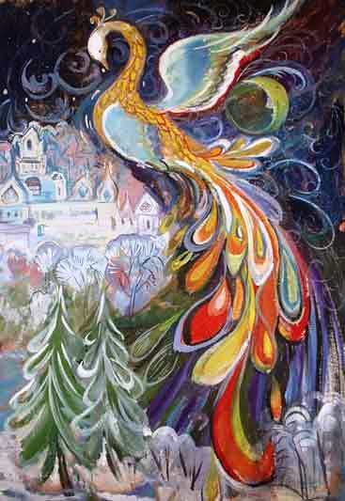
«… Вот полночною порой Свет разлился над горой, Будто полдни наступают: Жары-птицы налетают…»
П. Ершов «Конёк – горбунок»

Slide 2
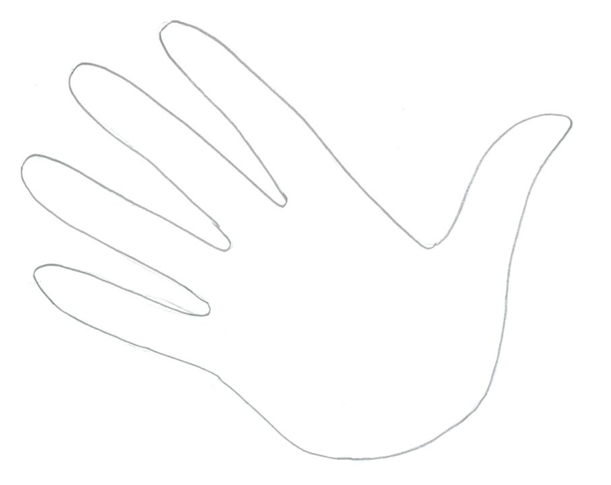
Положи свою ладошку большим пальцем вверх .
Большой палец – это шея птицы,
а пальчики – хвост.

Slide 3
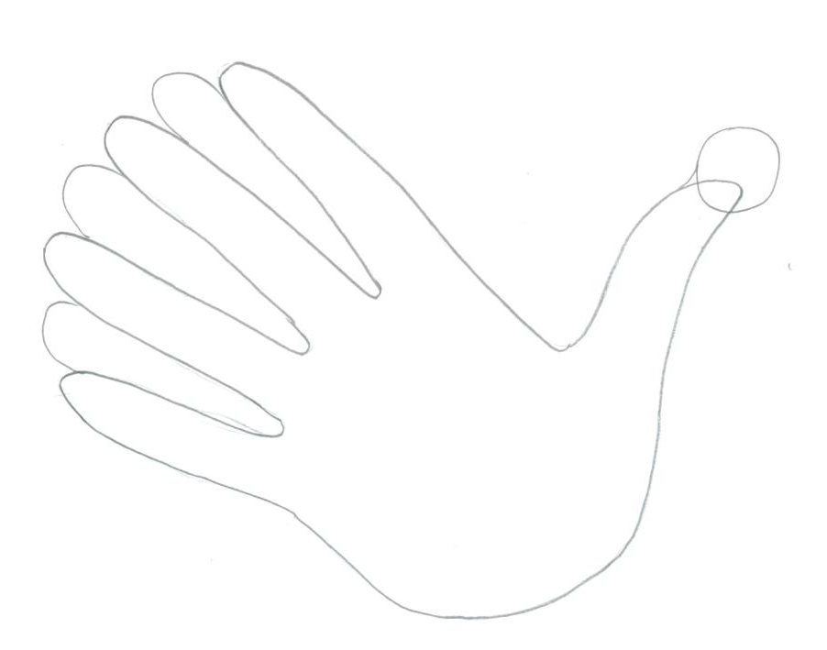
2. Нарисуй голову, а между пальчиками добавь «пёрышки» хвоста.

Slide 4
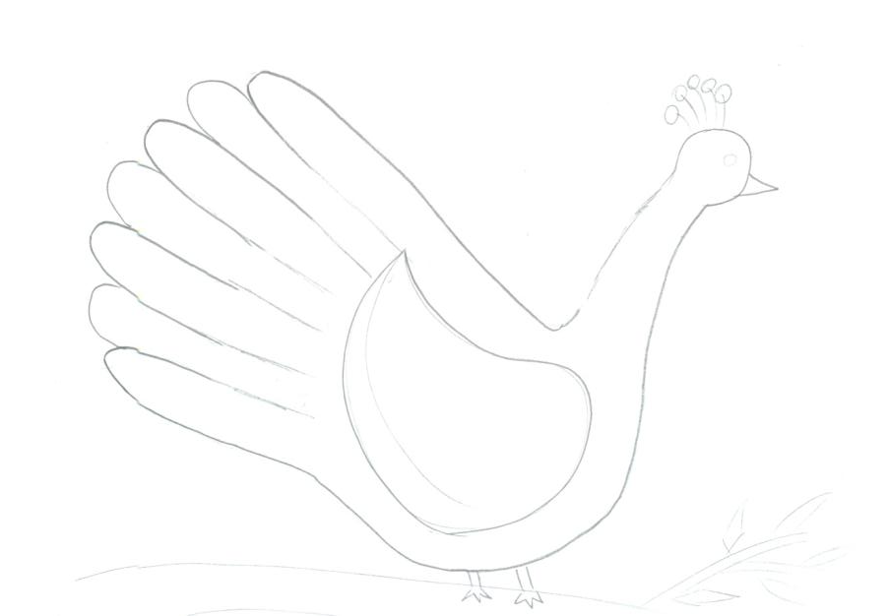
На голове нарисуй корону, глаз, клюв.
Нарисуй крыло, ножки.
Нарисуй ветку дерева, на котором сидит Жар – птица.

